Slide 1
MPI
MPI ("Message Passing Interface", Interfaz de Paso de Mensajes) es un
estándar que define la sintaxis y la semántica de las funciones
contenidas en una biblioteca de paso de mensajes diseñada para ser
usada en programas que exploten la existencia de múltiples
procesadores.
El paso de mensajes es una técnica empleada en programación
concurrente para aportar sincronización entre procesos y permitir
la exclusión mutua, de manera similar a como se hace con
los semáforos, monitores, etc.

Slide 2
Modelos de programación MPI
Modelo Co-processor only o nativo: Los procesos MPI residen únicamente dentro del coprocesador.
Mensajes a/desde el coprocesador
– mpiicc/ifort -mmic -o test.mic test.c/f
– mpiexec -n # -host <host mic> ./test.mic
Modelo simétrico: Los procesos residen en el host y el coprocesador. Mensajes a/desde cualquier core
– mpiicc/ifort -mmic -o test.mic test.c/f y mpiicc/ifort -o test test.c/f
– mpiexec -n# -host <host x86> ./test :-n # -host <host mic> ./test.mic
Modelo MPI offload: Solamente en el host con offload. Mensajes a/desde la CPU
– mpiicc/ifort -o test test.c/f

Slide 3
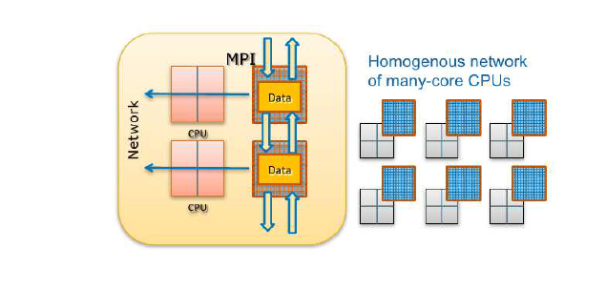
Modelos de programación MPI: Nativo

Slide 4
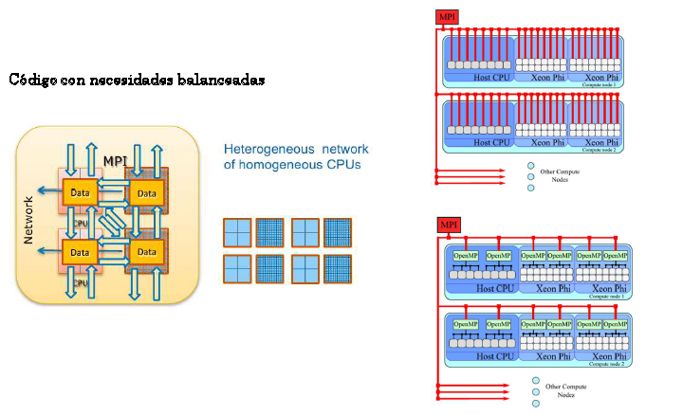
Modelos de programación MPI: Simétrico

Slide 5
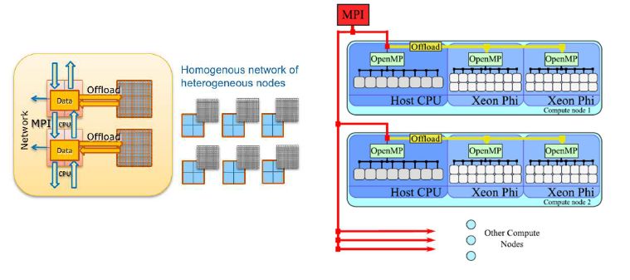
Modelos de programación MPI: Offload

Slide 6
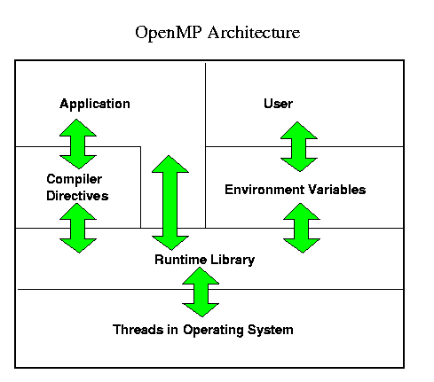
OPENMP
OpenMP es un modelo de programación portable y escalable que proporciona a los programadores una interfaz para el desarrollo de aplicaciones paralelas.Una aplicación construida con un modelo de programación paralela híbrido se puede ejecutar en un clúster de computadoras utilizando OpenMP y MPI, o a través de las extensiones de OpenMP para los sistemas de memoria distribuida.

Slide 7
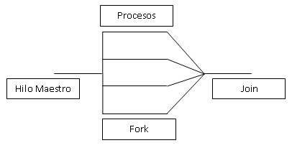
Modelos de programación OPENMP
Fork – Join: Básicamente, lo que sucede en el modelo fork-join es que el thread master genera P threads que se ejecutan en paralelo. Después de la ejecución, en la region paralela, se sincronizan y terminan dejando al thread maestro continuar.
Offload

Slide 8
Ejemplos (1)
/ Begin the OpenMP section /
#pragma omp parallel private(iam,x,i,np)
{
#pragma omp barrier
iam = omp_get_thread_num() ;
np=omp_get_num_threads() ;
/ Output the # of tasks and threads /
printf("Thread:%5d of thread:%5d\n",iam,np);
#pragma omp barrier
/ integrate over the appropriate interval over np threads /
#pragma omp for schedule(static),reduction(+:pi)
for(i=start_int;i<=end_int;i++)
{
x = n_1 * ((double)i - 0.5);
pi+= (4./(1. + x*x));
}
}

Slide 9
Ejemplos (2)
#include “omp.h”
…..
/ Parallel loop with reduction for calculating PI /
#pragma offload target (mic)
#pragma omp parallel for reduction(+:pi)
for (i = 0; i < INTERVALS; i++)
{
//printf("Iam %i of %i\n", omp_get_thread_num(), omp_get_num_threads());
x = n_1 * ((double)i - 0.5);
pi += 4.0 / (1.0 + x * x);
}
//offload code
#pragma offload target(mic) in(b,c:length(n)) out(a:length(n))
{
//parallelize via OpenMP on MIC
#pragma omp parallel for
for( i = 0; i < n; i++ ) {
a[i] = sin(b[i]) + cos(b[i]);
}
}
}

Slide 10
TBB
Intel Threading Building Blocks (Intel TBB) es una biblioteca basada en plantillas para C++ desarrollada por Intel para facilitar la escritura de programas que exploten las capacidades de paralelismo de los procesadores con arquitectura multinúcleo.
Esta biblioteca proporciona algoritmos y estructuras de datos que permiten al programador evitar en parte las complicaciones derivadas del uso de los paquetes nativos de gestión de hilos de ejecución en los que la creación, sincronización y destrucción de los hilos es explícita y dependiente del sistema. En lugar de esto, la biblioteca abstrae el acceso a los múltiples procesadores permitiendo que las operaciones sean tratadas como tareas que se reparten automática y dinámicamente entre los procesadores disponibles mediante un gestor en tiempo de ejecución.

Slide 11
Ejemplos
#include "tbb/tbb.h"
using namespace tbb;
void ParallelApplyFoo( float a[], size_t n ) { parallel_for(0, n, [&](int i) { Foo(a[i]); } ); }
#include "tbb/blocked_range.h"
#include "tbb/parallel_reduce.h"
using namespace tbb;
float sum_with_parallel_reduce(int*array, int size) {
summation_helper helper (array);
parallel_reduce (blocked_range<int> (0, size, 5), helper);
return helper.sum;
}

Slide 12
CILK +
Cilk es un lenguaje de programación de propósito general diseñado para la programación paralela multihilos. La encarnación de C++ es conocida como Cilk+.

Slide 13
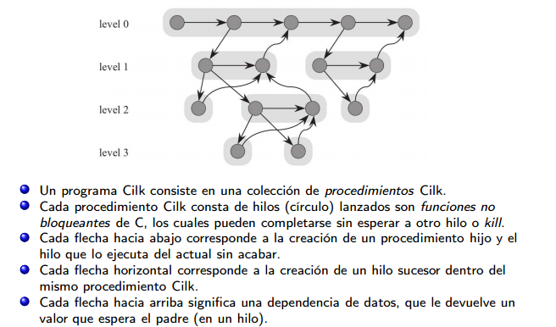
Modelos de programación CILK+

Slide 14
Ejemplos
Función interna:
cilk_for(i=start_int;i<=end_int;i++)
{
x = n_1 * ((double)i - 0.5);
pi+= (4./(1. + x*x));
}
main
/* Compute pi = integral(4/(1+x2) on the interval (0,1) */
pi = do_some_integratin(nsize);

Slide 15
Ejemplos
main
/* Compute pi = integral(4/(1+x2) on the interval (0,1) */
#pragma offload target(mic) out(pi) in(nsize)
{pi = do_some_integratin(nsize);}
/* Collect all the partial sums */
printf ("The value of pi is: %11.8f\n",pi);
Función interna:
cilk_for(i=start_int;i<=end_int;i++)
{
x = n_1 * ((double)i - 0.5);
pi+= (4./(1. + x*x));
}

Slide 16
HPC
El campo de computación de alto rendimiento (High performance
Computing o HPC en inglés) es una herramienta muy importante en el
desarrollo de simulaciones computacionales a problemas complejos.
Para lograr este objetivo, la computación de alto rendimiento se apoya
en tecnologías computacionales como
los clusters,supercomputadores o mediante el uso de la computación
paralela.
A continuación, veremos algunos de los más relevantes del top500.

Slide 17
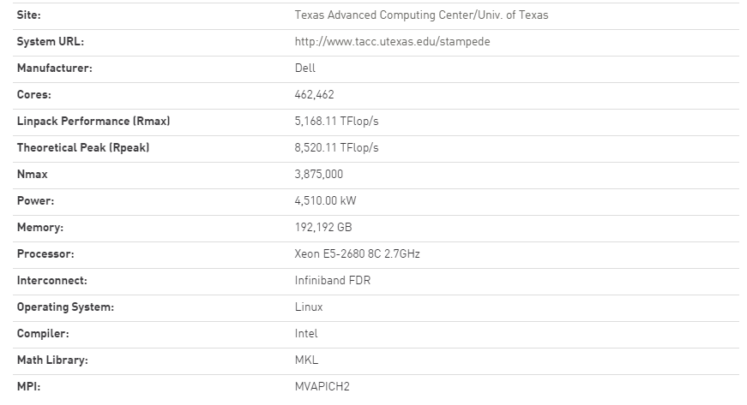
Stampede
Se usa para pronosticar terremotos clima atmosférico.
Características

Slide 18
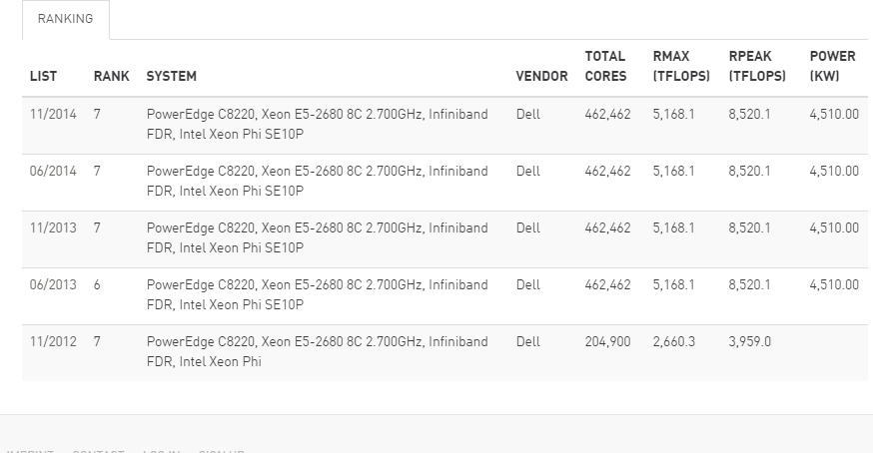

Slide 19
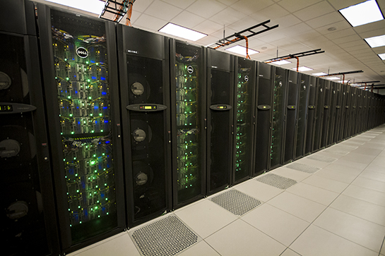
Stampede

Slide 20
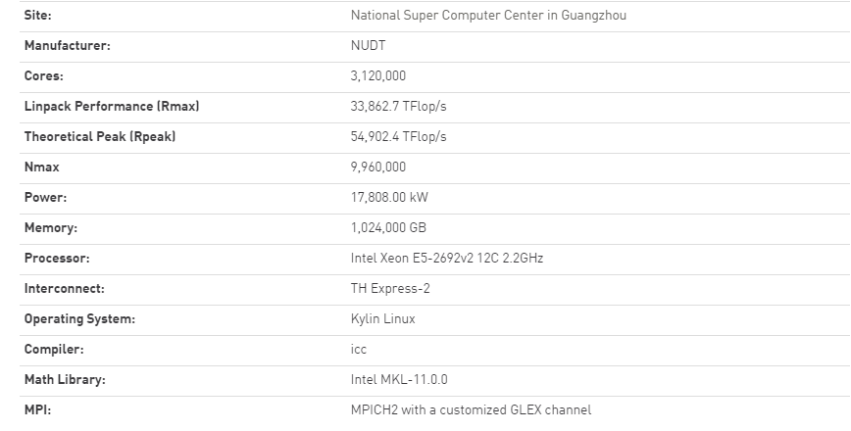
MILKYWAY-2
Se usa para analizar los modelos climáticos atmosféricos y pueden tener en cuenta el efecto del comportamiento del océano.
Características

Slide 21
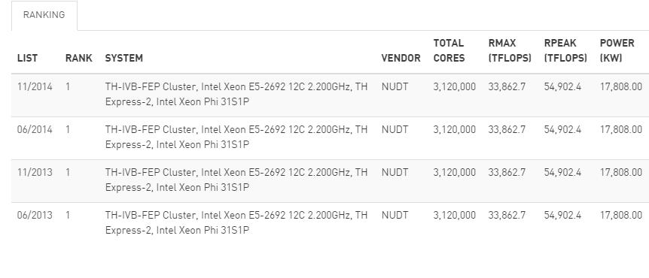

Slide 22
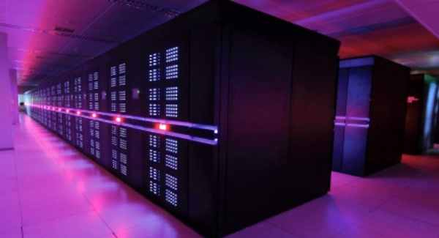
Milkyway-2

Slide 23
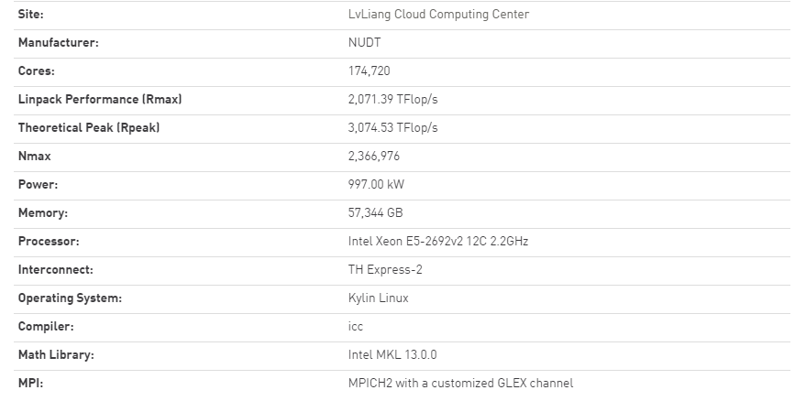
TIANHE-2 LVLIANG SOLUTION
Características

Slide 24
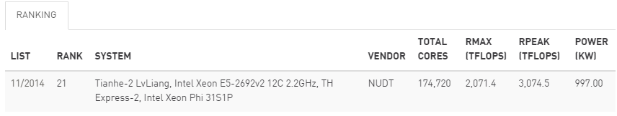

Slide 25
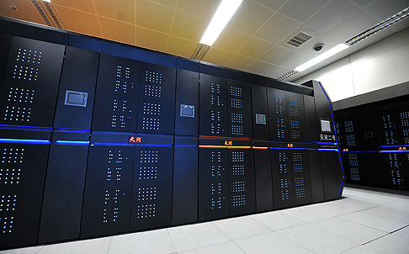
Tianhe-2

Slide 26
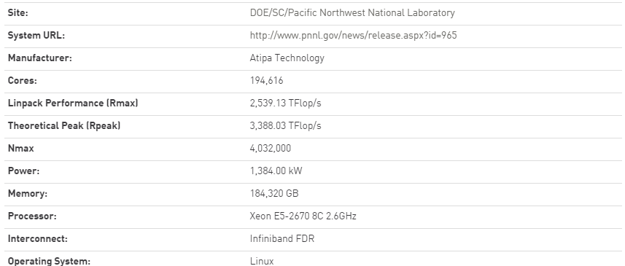
CASCADE - ATIPA VISIONE IF442 BLADE SERVER
Se usa para analizar los modelos climáticos y biológicos.
Características

Slide 27
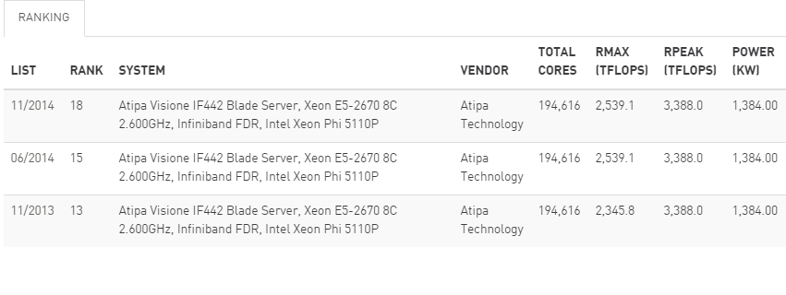

Slide 28

Cascade-Atipa Visione

Slide 29
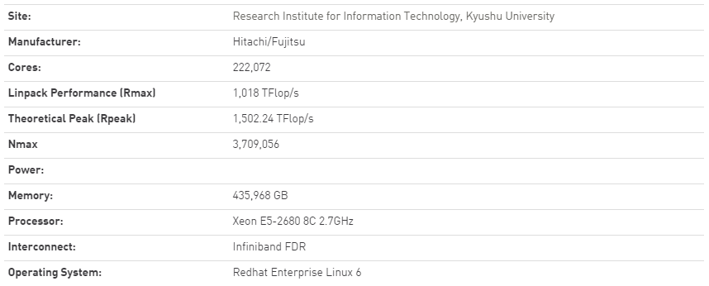
QUARTETTO - HA8000-TC HT210/PRIMERGY CX400 CLUSTER
Características

Slide 30
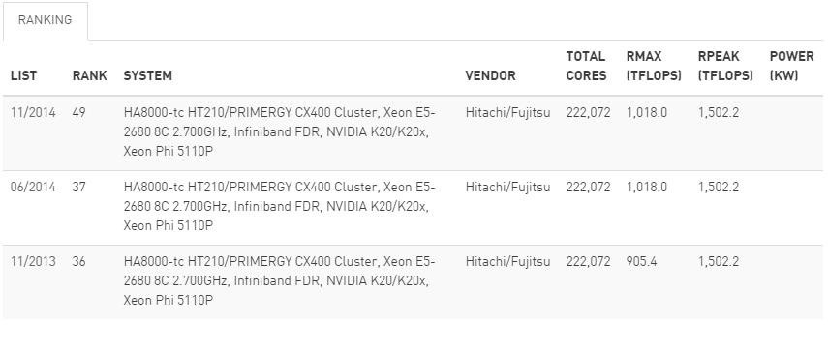

Slide 31
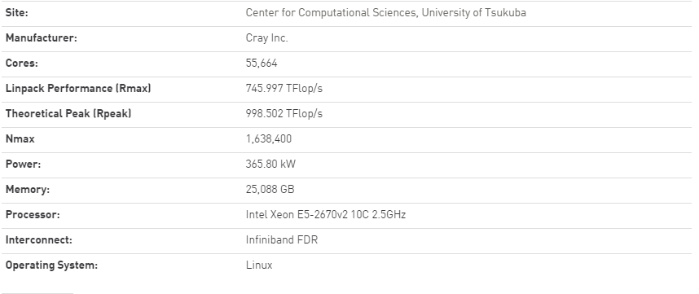
COMA (PACS-IX) - CRAY CS300 1027GR
Se usa para investigación en la universidad
Características

